Slide 1
Vitais
VANESSA DE AGUIAR COSTA
FELIPE CAMARGO DE SOUZA
NICOLAS VAZ RODRIGUES DOS SANTOS
MILENA DUARTE

Slide 2

Enredo
Em Vitais, embarque em uma emocionante jornada através de dimensões desconhecidas para desvendar mistérios e sobreviver a um caos desencadeado por um portal aberto na Terra. Controlando Argus, um jovem hiperativo, você explorará um mundo repleto de enigmas e perigos enquanto busca encontrar respostas para os eventos ocorridos no laboratório Vitais.

Slide 3



Inspirações
Inmost (2020)
Limbo (2010)
Braid (2009)

Slide 4
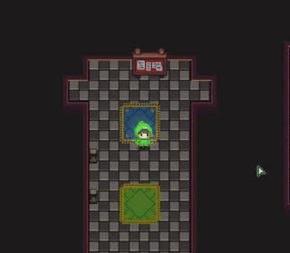
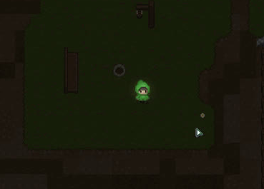
Overview
Arte:
Pixel-Art
Câmera Top-Down

Slide 5
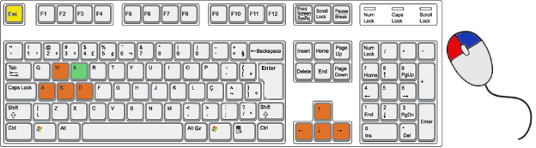
Controles
• Direcionais: (W, A, S, D) e (Setas)
• Botão Esquerdo do mouse: Pega item
• Botão Direito do mouse: Joga item
• ESC: Menu
• Tecla E: Interagir com cenário

Slide 6

High Concept
Puzzle 2D
Pixel-Art
Top-Down

Slide 7

Mecânica/objetivos
Neste jogo você precisa explorar o cenário, interagir com outros personagens e desvendar puzzles para descobrir sobre os acontecimentos no laboratório Vitais e achar a Alice e Norabel perdidos na outra dimensão.

Slide 8
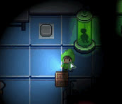
Puzzle
Para ativar os botões, você deve encontrar e arrastar as caixas até o mesmo

Slide 9
Público-alvo/Mercado
Jovem - Adulto, de todos os gêneros, classe média alta, 16 - 25 anos que tem acesso e consomem jogos pela steam. Conectadas ao assunto com o tema de sobrevivência, ciências, biologia. Com tendência a ver filmes (Eu sou a Lenda, Guerra Mundial Z, Um lugar silencioso), séries (Stranger Things, The last of Us)
e despreocupados com realismo visual.
• Preço: R$20,00/Premium
• Plataforma: Steam
• Distribuição: Brasil (BR)

Slide 10

Cargos
Vanessa de Aguiar Costa/
v_anessaa@hotmail.com
Programadora
Roteirista
Arte
Felipe Camargo de Souza/ felpcam0106@gmail.com
Game Designer
Sound Designer
Arte
Nicolas Vaz Rodrigues dos santos /
Game Designer
Level Designer
Arte
Milena Duarte
milena.duarte@gmail.com
Game Designer
Concept Artist
programadora

